Slide 1
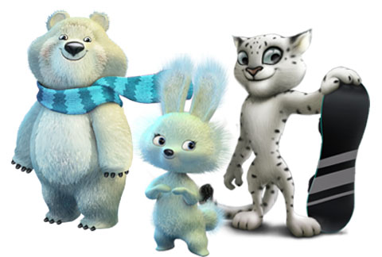
Мы, ребята, молодцы! Любим спортом заниматься. На уроках отвечать И пятёрки получать.

Slide 2
Части речи
Кто?
Что?
Лыжи
Коньки
Хоккей
Какой?
Какая?
Сильный
Ловкий
Что делать?
Что делают?
Что делает?
Бегать
Играть
Предмет
Признак
Действие

Slide 3
Слова - названия
предметов | признаков предметов | действий предметов
кто? | какой? | что делает?
что? | какая? | что сделает?
 | какое? | что делают?
 | какие? | что делали?
Имя существи- тельное | Имя прилагатель- ное | Глагол

Slide 4
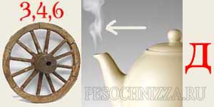
Медведь
заяц
леопард

Slide 6
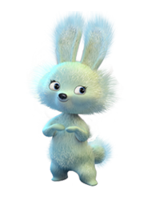

Slide 9
Закончите стихотворение
Белый Мишка, Добрый Зайка
И весёлый Леопард.
Подружиться с вами каждый рад.
Будем дружбой дорожить
____________________

Slide 10
Спасибо за урок!

